Slide 1
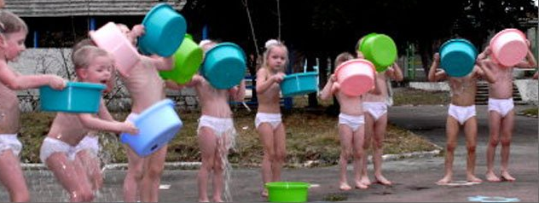
Вода, как одно из средств закаливания детского организма
(сомнения и страхи взрослых)

Slide 2
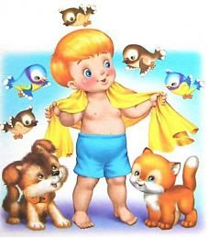
Вода — отличное средство для закаливания маленького организма в детском саду, так как водные процедуры легко контролировать и дозировать. Здесь работает принцип постепенности: берётся вода той температуры, которая подходит именно этому ребёнку, а потом уже температура постепенно снижается. Из водных процедур в детском саду используются:
обтирания;
обливания;
купания.

Slide 3
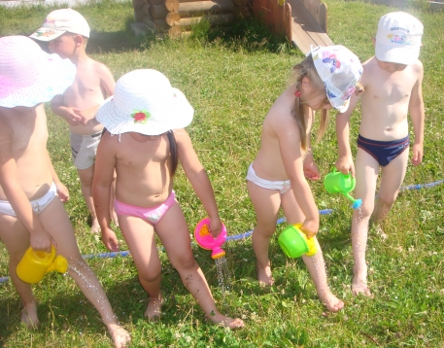
Проводить в жизнь методику закаливания в детском саду должен весь дружный коллектив дошкольного учреждения: и руководство, и медсестра, и воспитатели, да и родители не должны этому противиться. Ничего сложного эта методика собой не представляет. Главное — придерживаться основных принципов закаливания.

Slide 4
Основные принципы закаливания:
постепенность: нельзя на ребёнка сразу и неожиданно выливать ушат холодной воды, только медленное привыкание обеспечит успех занятий по закаливанию;
систематичность: только регулярные занятия будут способствовать укреплению организма: каждый перерыв будет подрывать всю ту работу, которая велась по закаливанию раньше;
учет индивидуальных особенностей, в том числе и заболеваний ребенка: перед началом проведения курса закаливания нужен тщательный анализ всех заболеваний, перенесённых ребёнком, и его наследственности, чтобы знать, как маленький организм отреагирует на такие новшества.

Slide 5
Дружный тандем родителей и воспитателей в этом вопросе просто необходим. Закаливание в детском саду должно быть подхвачено и продолжено дома . Чтобы не был нарушен принцип систематичности, родители должны контролировать закаливание своего ребёнка на выходных, когда малыш находится не в саду, а дома. Ну и, конечно, не стоит забывать о том, чтобы заинтересовать малыша своим личным примером, закаляясь вместе с ним. К основным процедурам закаливания относят воду, свежий воздух и солнце.

Slide 6
Закаливание детей в домашних условиях желательно начинать с самого рождения, когда у ребенка еще только формируются защитные механизмы и вырабатывается терморегуляция организма. Закаливание тренирует организм переносить понижение температуры. А ведь именно переохлаждение дает толчок развитию простудных заболеваний. Закаливание также улучшает кровообращение, укрепляет мышцы, повышает общий тонус организма.
Правила закаливания
Чтобы достичь полезного эффекта для закаливания и укрепления детского организма, нужно соблюдать следующие правила:
1. Занятия должны проводиться регулярно, иначе достигнутый эффект закаливания будет снижаться;
2. Не допустим большой перепад температур, в результате которого есть большая вероятность простудиться;
3. Необходимо увеличивать занятие по времени в зависимости от приобретенных навыков.

Slide 7
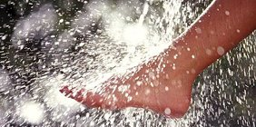
Закаливание водой оказывает более сильное воздействие. Поэтому начинать его желательно после короткого курса закаливания возду­хом. Водные процедуры делятся на местные и общие.
Наиболее дос­тупная местная водная процедура - обливание ног. Из ковша или лейки быстро обливают нижнюю половину голеней и стопы. Первона­чальная температура воды - 30 °С. Постепенно снижая ее через 1-2 дня на 2 °С, доводят до 16-14 °С. Сразу же после процедуры ноги ре­бенка насухо вытирают жестким полотенцем. Закаливающий эффект усиливается, если применять контрастное обливание стоп.

Slide 8
Одно из важнейших правил закаливания - постепенность, переход от процедур, оказывающих менее сильное воздействие, к более сильным, от местных к общим. Поэтому, прежде чем начать такие процедуры, как обтирание тела, обливание, необходимо приучить ребенка ходить дома не в колготках, а в носках, после этого - босиком.
Общие закаливающие водные процедуры проводятся при темпе­ратуре воздуха не ниже 23 °С. Начинать надо с обтирания тела мяг­кой варежкой, смоченной водой. Вначале, слегка массируя, обтира­ют руки и ноги от пальцев вверх (по ходу движения лимфы и крови), затем грудь, живот, спину - обязательно в такой последовательности. На­чальная температура воды 34-35 °С через 3-4 дня снижается на 2 °С и доводится до 22 °С. Для ослабленных детей начальная и конечная тем­пература должна быть на 2-4 °С выше, а темп ее снижения более мед­ленный. Обтирание делают в течение 2 месяцев (для получения эффек­та тренировки), а затем переходят к более сильной процедуре - к обли­ванию.

Slide 9
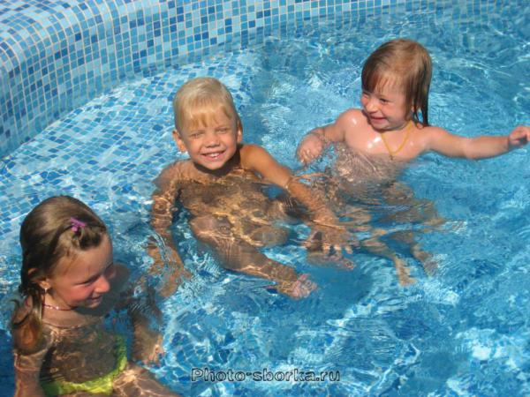
Плавание как закаливание детского организма.
Плавание как вид спорта эффективно способствует улучшению состояния здоровья детей. Оно укрепляет организм, помогает ребенку быстрее адаптироваться к различным состояниям окружающей среды. Плавание положительно влияет на деятельность сердечно-сосудистой системы, способствует развитию органов дыхания. При плавании быстрее исправляются недостатки осанки.

Slide 10
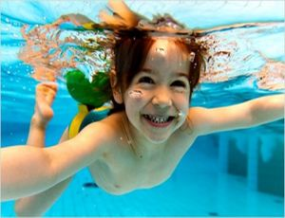
В нашем детском учреждении охвачено плаванием дети в возрасте от 3 до 7 лет. Занятия с детьми проходят 2 раза в неделю. Температура воды в бассейне поддерживается 29—31°С. Группа делится на подгруппы по 6—8 человек. Старшие дети плавают 25- 30 мин, младшие — 15 – 20 мин.

Slide 11
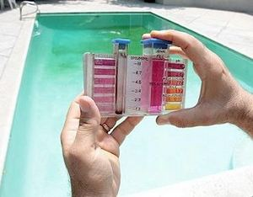
По СанПинам берутся смывы (микробиологию, энтеробиоз): из чаши бассейна, игрушек, спортивного инвентаря, прилегающих помещений (раздевалки, душевых, стен бассейна) (раз в квартал), и проводится забор воды из бассейна на микробиологию 2 раза в месяц и хим. анализ (цветность, мутность). Обработка бассейна проводится ежедневно с применением мыльно-содового раствора и обеззараживающим средством.

Slide 12
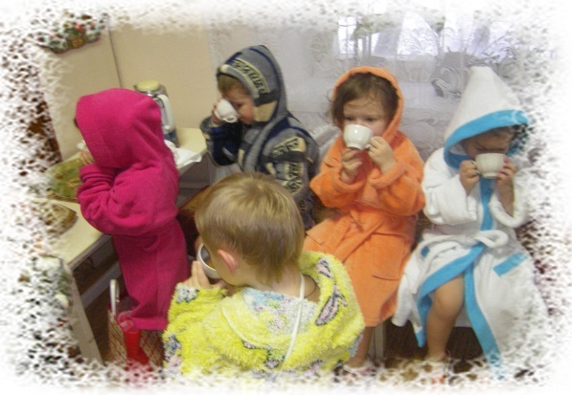
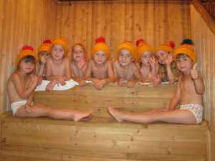
К занятиям в бассейне дети допускаются только с разрешения врача или медицинской сестры бассейна, которые ежедневно осматривают их. Имеющие результаты анализов: энтеробиоза и яйца глист. Обязательно перед началом занятия они принимают душ. После занятия посещают сауну и пьют фиточай. В зимний период прогулка проводится до занятий в бассейне.

Slide 13
При обучении плаванию мы ставим целью укрепить здоровье детей, научить их уверенно и безбоязненно держаться на воде, привить первоначальные навыки и приемы плавания.
При проведении занятий пользуемся рекомендациями Т. И. Осокиной по структуре занятия: 1) упражнения на суше («сухое плавание»); 2) упражнения в воде по овладению техникой плавания; 3) игры в воде; 4) произвольное плавание.

Slide 14
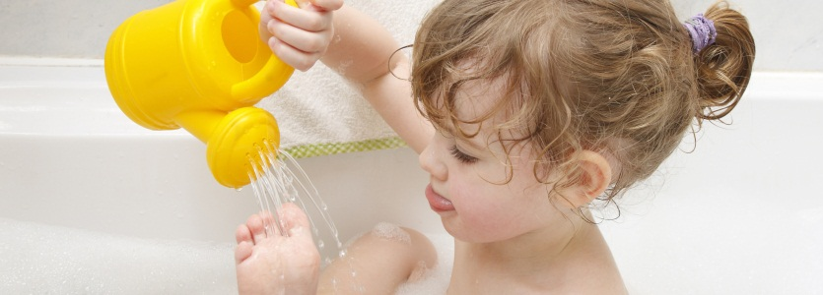
Придерживаясь простых правил закаливания ребенка , можно защитить его не только от частых простуд и хронических заболеваний, но и от плохого настроения. Не зря же говорят:
«в здоровом теле здоровый дух».

Slide 15
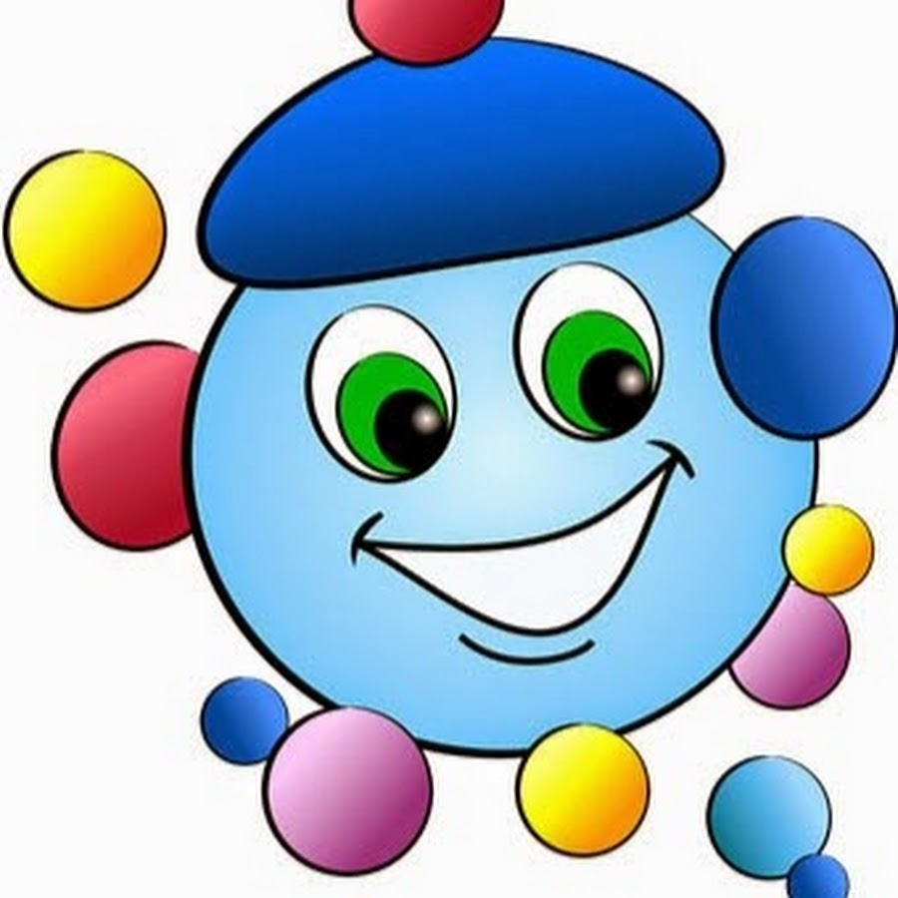
Спасибо за внимание!
Мы ждем Вас и ваших детей на наших занятиях.
Будем рады встречи.

